Slide 1









HAPPY
Valentine’s Day
情人节快乐！

Slide 2


醒来觉得甚是爱你。
我愿意舍弃一切，以想念你终此一生。
我一天一天明白你的平凡，同时却一天一天愈更深切地爱你。你如照镜子，你不会看得见你特别好的所在，但你如走进我的心里来时，你一定能知道自己是怎样好法。
我们都是世上多余的人，但至少我们对于彼此都是世界最重要的人。
我想作诗，写雨，写夜的相思，写你，写不出。
如果不是因为这世界有些古怪，我巴不得永远和你厮守在一起。
寄给你全宇宙的爱和自太古至永劫的思念。

Slide 3
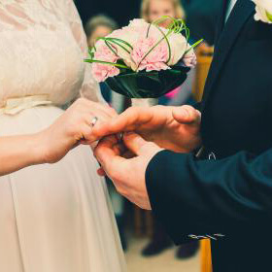

醒来觉得甚是爱你。
我愿意舍弃一切，以想念你终此一生。
我一天一天明白你的平凡，同时却一天一天愈更深切地爱你。你如照镜子，你不会看得见你特别好的所在，但你如走进我的心里来时，你一定能知道自己是怎样好法。
醒来觉得甚是爱你。
我愿意舍弃一切，以想念你终此一生。
我一天一天明白你的平凡，同时却一天一天愈更深切地爱你。你如照镜子，你不会看得见你特别好的所在，但你如走进我的心里来时，你一定能知道自己是怎样好法。

Slide 4
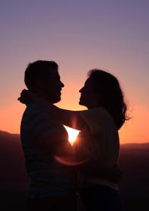
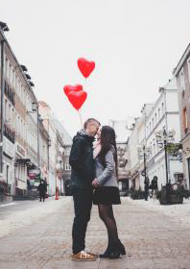
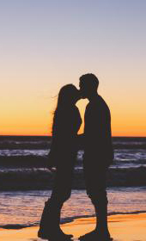


Slide 5
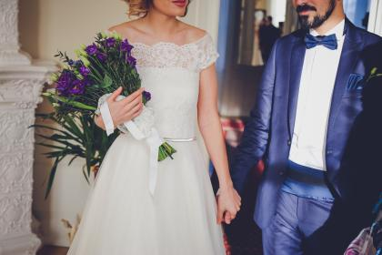

LOVE
醒来觉得甚是爱你。
我愿意舍弃一切，以想念你终此一生。

Slide 6


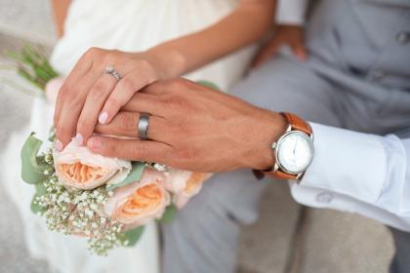
醒来觉得甚是爱你。
我愿意舍弃一切，以想念你终此一生。
我一天一天明白你的平凡，同时却一天一天愈更深切地爱你。你如照镜子，你不会看得见你特别好的所在，但你如走进我的心里来时，你一定能知道自己是怎样好法。

Slide 7




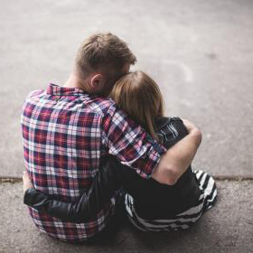
LOVE
醒来觉得甚是爱你。
我愿意舍弃一切，以想念你终此一生。
我一天一天明白你的平凡，同时却一天一天愈更深切地爱你。你如照镜子，你不会看得见你特别好的所在，但你如走进我的心里来时，你一定能知道自己是怎样好法。
我们都是世上多余的人，但至少我们对于彼此都是世界最重要的人。
我想作诗，写雨，写夜的相思，写你，写不出。

Slide 8
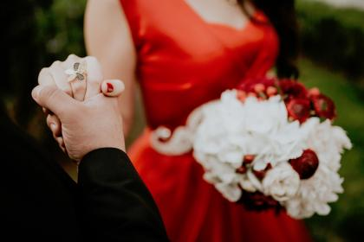

醒来觉得甚是爱你。
我愿意舍弃一切，以想念你终此一生。
我一天一天明白你的平凡，同时却一天一天愈更深切地爱你。你如照镜子，你不会看得见你特别好的所在，但你如走进我的心里来时，你一定能知道自己是怎样好法。
我们都是世上多余的人，但至少我们对于彼此
都是世界最重要的人。
我想作诗，写雨，写夜的相思，写你，
写不出。
如果不是因为这世界有些古怪，
我巴不得永远和你厮守在一起。

Slide 9
I
LOVE
U

Slide 10

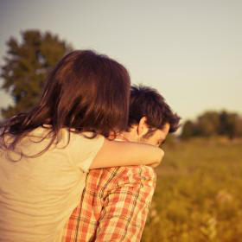


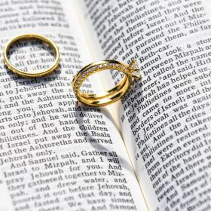



Slide 11

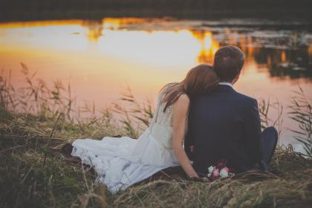

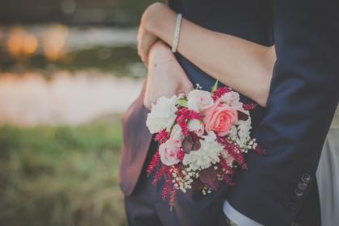
LOVE

Slide 12

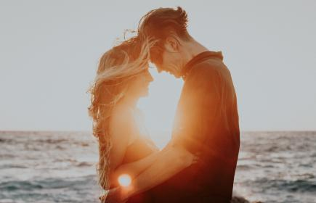
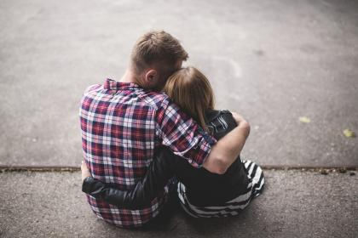
醒来觉得甚是爱你。
我愿意舍弃一切，以想念你终此一生。我一天一天明白你的平凡，同时却一天一天愈更深切地爱你。你如照镜子。

Slide 13




我一天一天明白你的平凡，同时却一天一天愈更深切地爱你。你如照镜子，你不会看得见你特别好的所在，但你如走进我的心里来时，你一定能知道自己是怎样好法。

Slide 14
LOVE
醒来觉得甚是爱你。
我愿意舍弃一切，以想念你终此一生。
我一天一天明白你的平凡，同时却一天一天愈更深切地爱你。你如照镜子，你不会看得见你特别好的所在，但你如走进我的心里来时，你一定能知道自己是怎样好法。
我们都是世上多余的人，但至少我们对于彼此都是世界最重要的人。

Slide 15

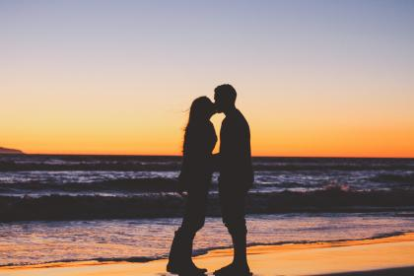
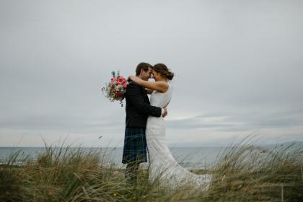

醒来觉得甚是爱你。
我愿意舍弃一切，以想念你终此一生。
我一天一天明白你的平凡，同时却一天一天愈更深切地爱你。你如照镜子，你不会看得见你特别好的所在，但你如走进我的心里来时，你一定能知道自己是怎样好法。

Slide 16



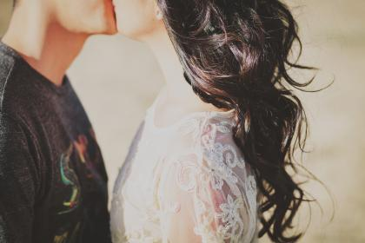
醒来觉得甚是爱你。
我愿意舍弃一切，以想念你终此一生。
我一天一天明白你的平凡，同时却一天一天愈更深切地爱你。你如照镜子，你不会看得见你特别好的所在，但你如走进我的心里来时，你一定能知道自己是怎样好法。
醒来觉得甚是爱你。
我愿意舍弃一切，以想念你终此一生。
我一天一天明白你的平凡，同时却一天一天愈更深切地爱你。你如照镜子，你不会看得见你特别好的所在，但你如走进我的心里来时，你一定能知道自己是怎样好法。

Slide 17
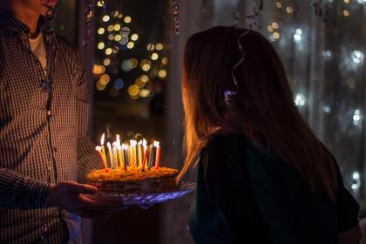
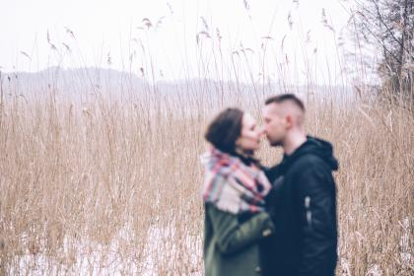
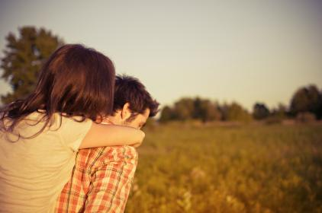
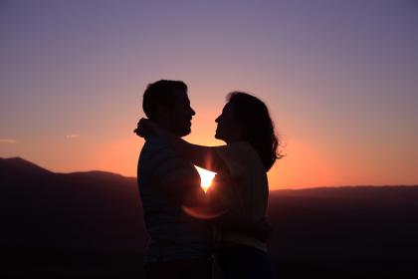
醒来觉得甚是爱你。
我愿意舍弃一切，以想念你终此一生。
我一天一天明白你的平凡，同时却一天一天愈更深切地爱你。你如照镜子，你不会看得见你特别好的所在，但你如走进我的心里来时，你一定能知道自己是怎样好法。
LOVE

Slide 18


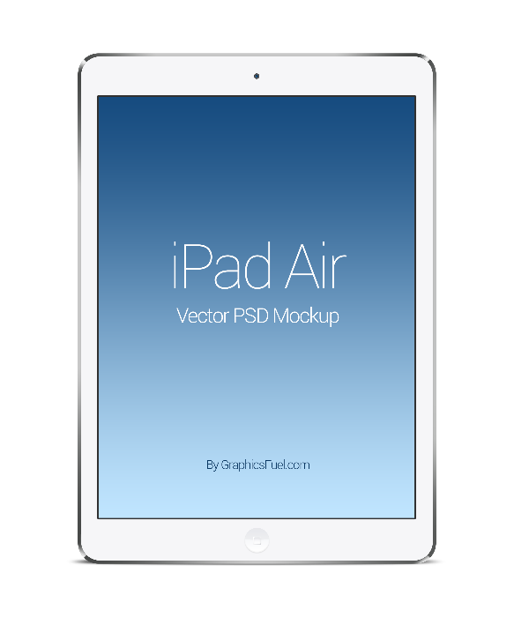

醒来觉得甚是爱你。
我愿意舍弃一切，以想念你终此一生。
我一天一天明白你的平凡，同时却一天一天愈更深切地爱你。你如照镜子，你不会看得见你特别好的所在，但你如走进我的心里来时，你一定能知道自己是怎样好法。
我们都是世上多余的人，但至少我们对于彼此都是世界最重要的人。
我想作诗，写雨，写夜的相思，写你，写不出。
如果不是因为这世界有些古怪，我巴不得永远和你厮守在一起。

Slide 19

LOVE
醒来觉得甚是爱你。
我愿意舍弃一切，以想念你终此一生。
我一天一天明白你的平凡，同时却一天一天愈更深切地爱你。你如照镜子，你不会看得见你特别好的所在，但你如走进我的心里来时，你一定能知道自己是怎样好法。

Slide 20

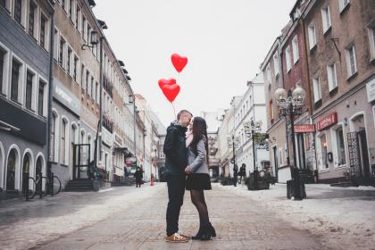
醒来觉得甚是爱你。
我愿意舍弃一切，以想念你终此一生。
我一天一天明白你的平凡，同时却一天一天愈更深切地爱你。你如照镜子，你不会看得见你特别好的所在，但你如走进我的心里来时，你一定能知道自己是怎样好法。

Slide 21
I
LOVE
U
醒来觉得甚是爱你。
我愿意舍弃一切，以想念你终此一生。
我一天一天明白你的平凡，同时却一天一天愈更深切地爱你。你如照镜子，你不会看得见你特别好的所在，但你如走进我的心里来时，你一定能知道自己是怎样好法。

Slide 22
HAPPY
Valentine’s Day

